Slide 1
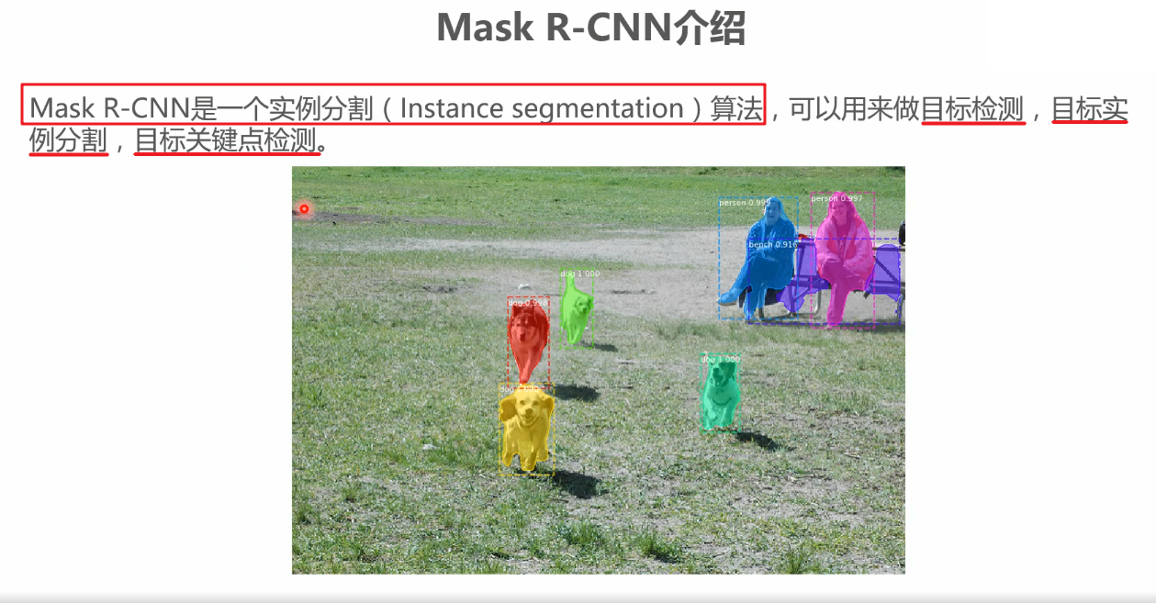
1

Slide 2
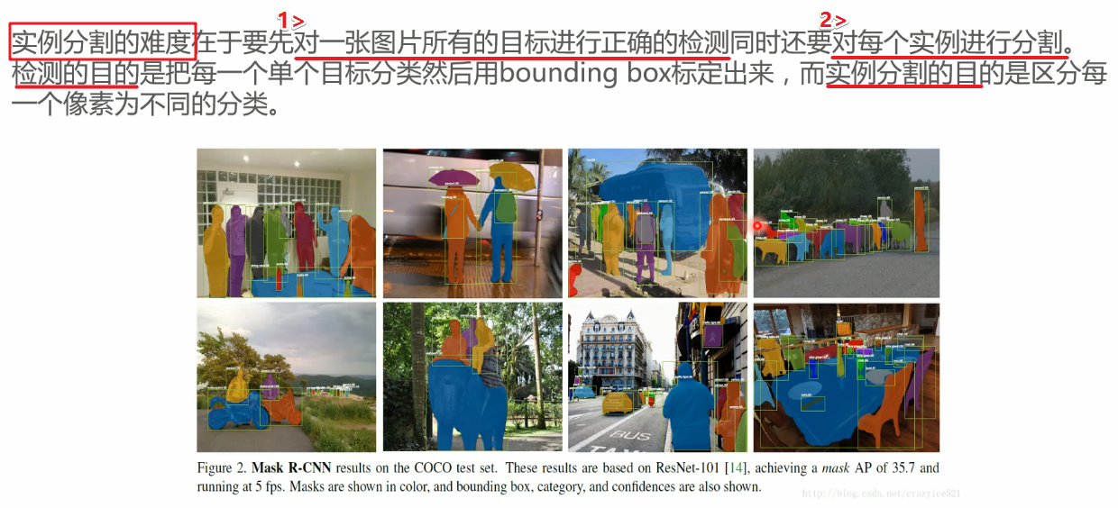

Slide 3
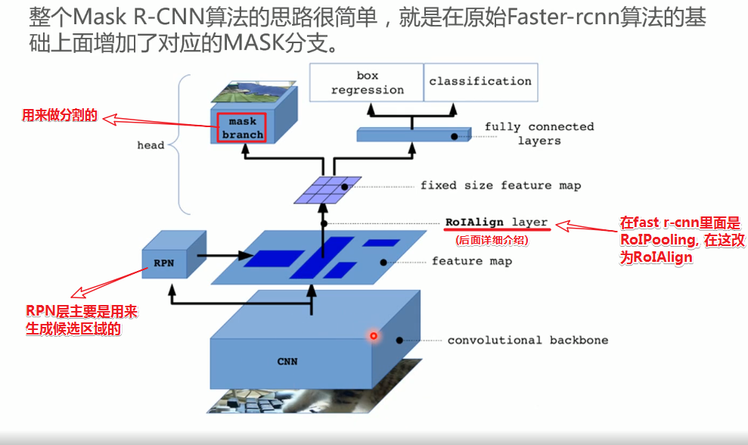

Slide 4
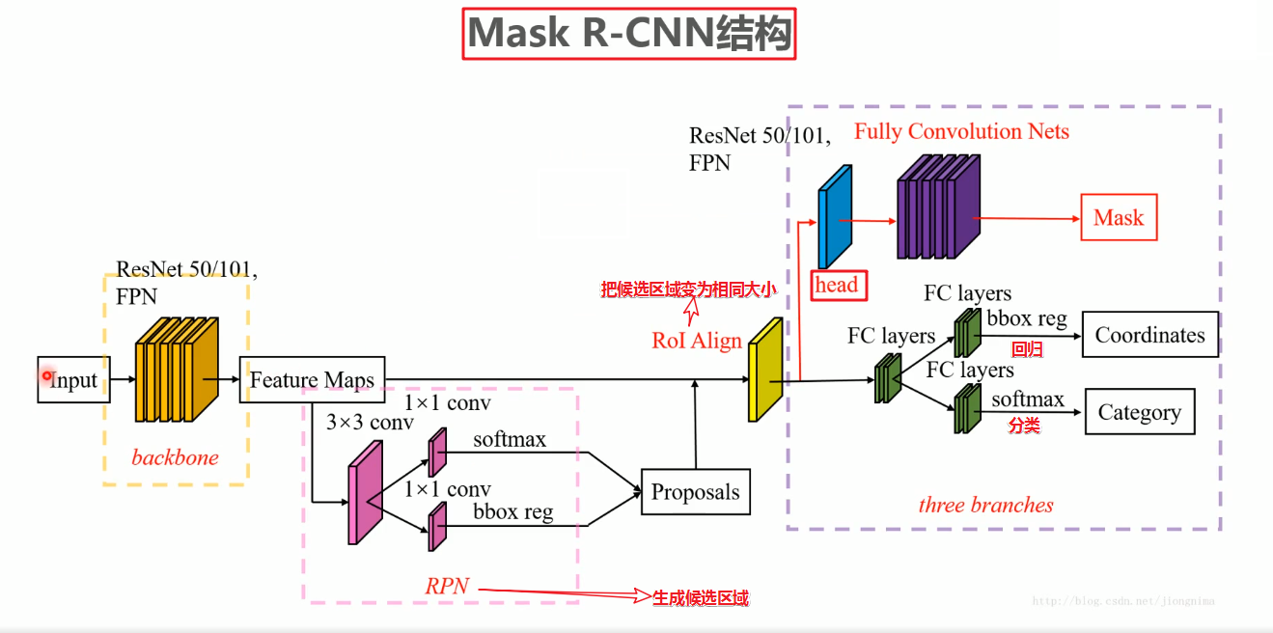

Slide 5
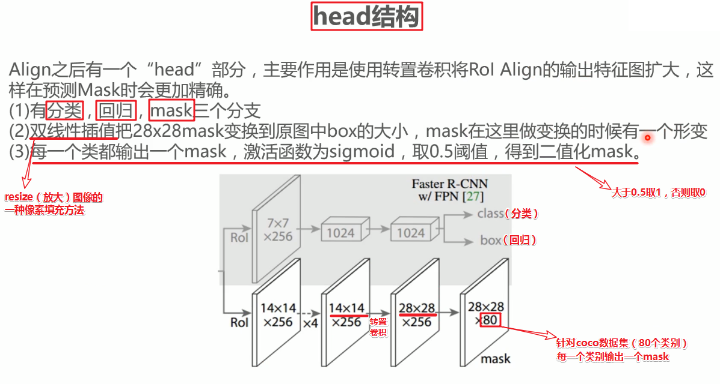

Slide 6
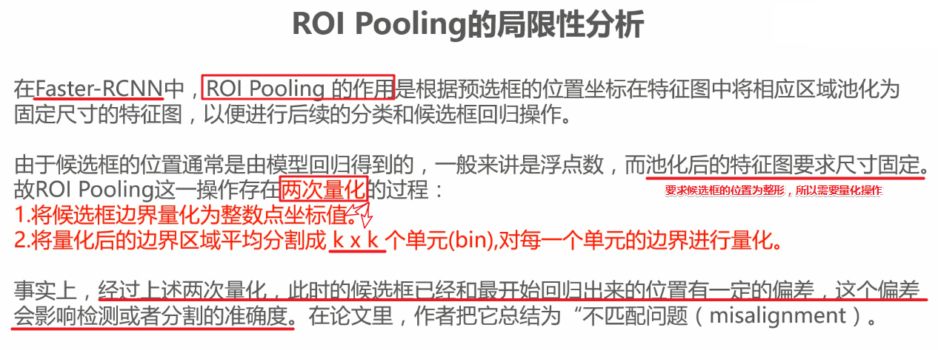

Slide 7
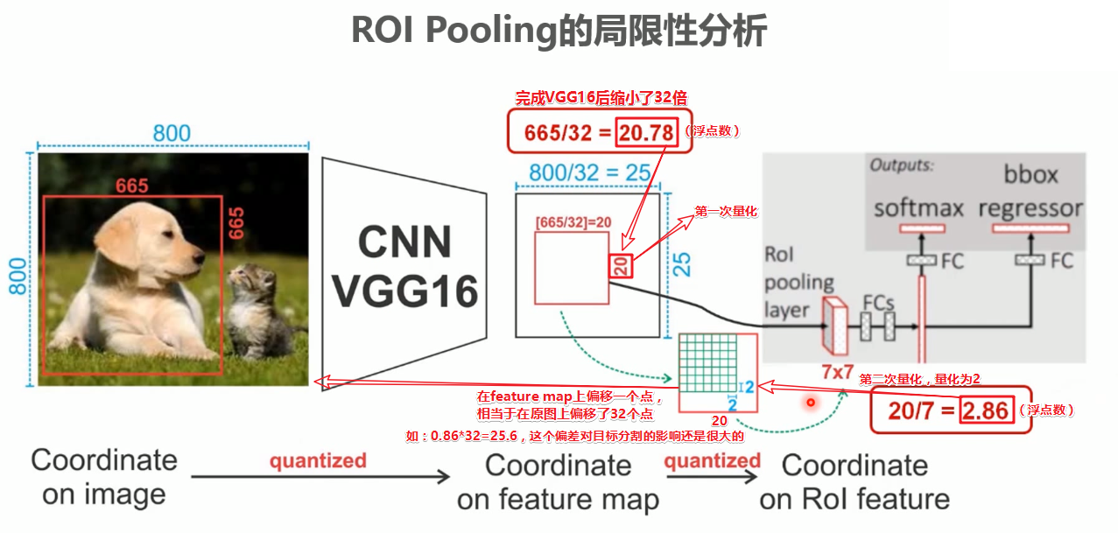

Slide 8
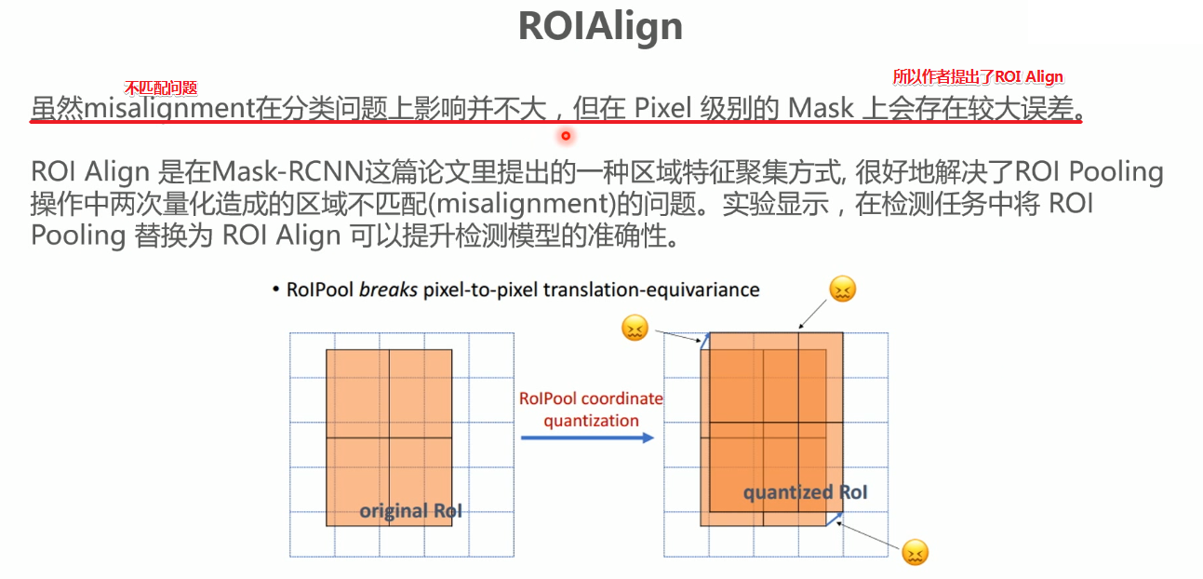

Slide 9
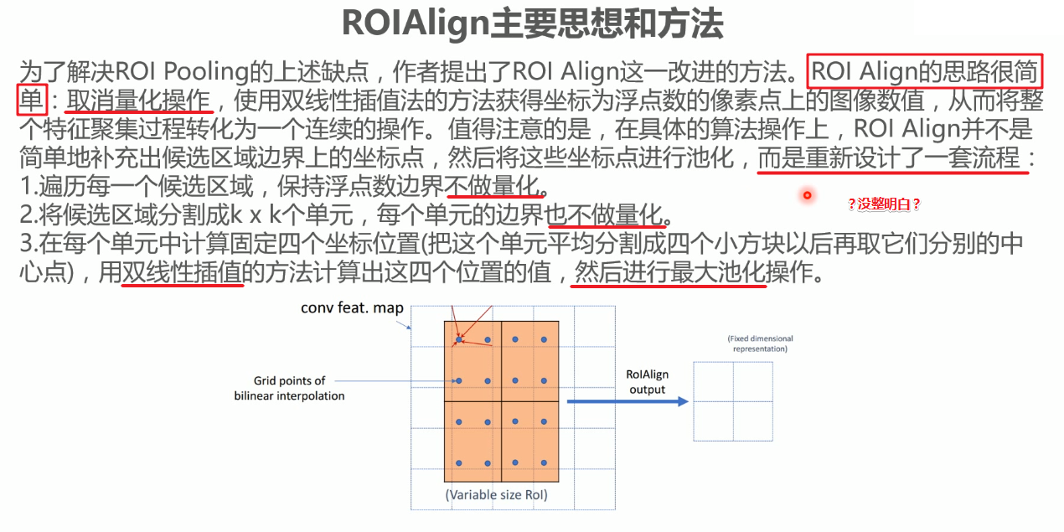
将2.97*2.97的框分为4份，
用双线性插值的方法求出
每一份的中心位置，然后
取这4个像素值的最大值作
为这个小区域的像素值，
以此类推得到49个像素值，
组成7*7的feature map
2.97*2.97

Slide 10
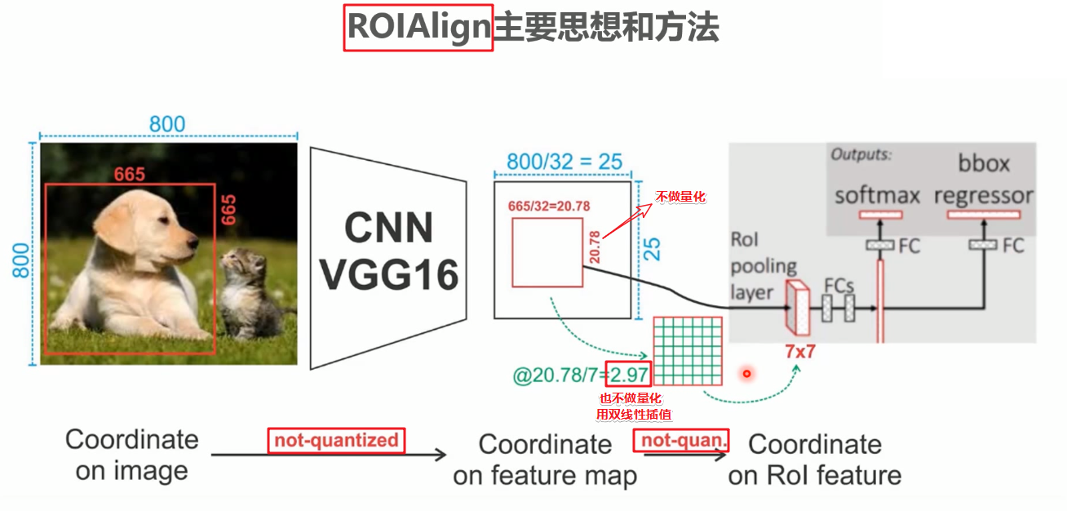

Slide 11
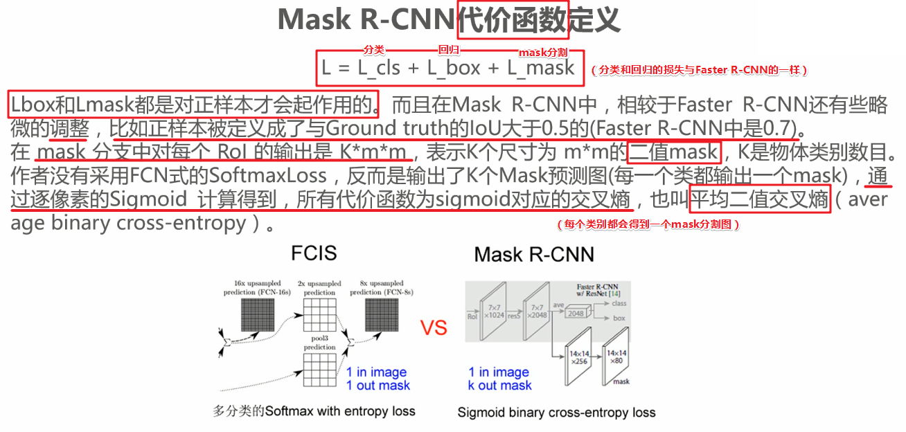

Slide 12
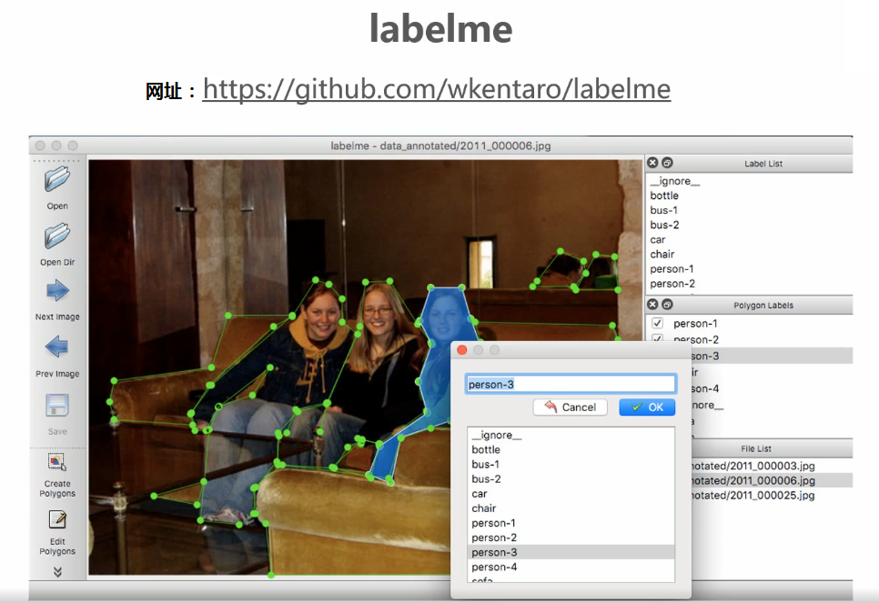
在终端进行操作：
安装：pip install labelme
打开软件：labelme
使用方法，与之前的labelImg一样，标注完会得到json文件
Labelme的另一个功能：
命令labelme_json_to_dataset xxx.json（可以把json文件变为mask图片）
Notes:
网址：https://github.com/wkentaro/labelme

Slide 13
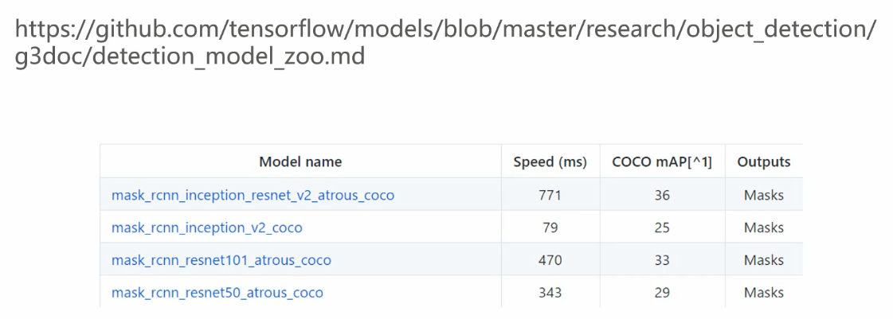
训练好的分割模型的网址：
object_detection/Image_segmentation.ipynb:
设置训练好的模型存放的位置；coco数据集的label映射文件；
【自己去看代码】
然后找一些图片进行测试

Slide 14
